Slide 1


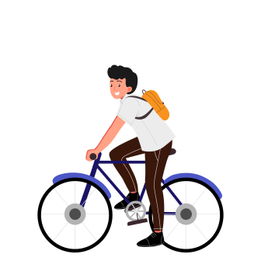
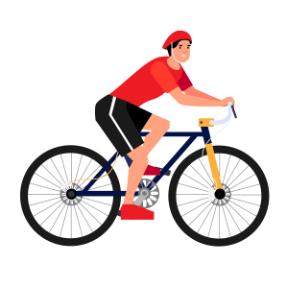


交通安全宣传主题班会
自行车的骑行安全
自行车的骑行安全
- BICYCLE RIDING TRAINING -

Slide 2



https://www.ypppt.com/
问卷调查
一匹马儿真正好，没有尾巴没有脚，不喝水来不吃草，骑上它就满街跑。
1、你会骑自行车吗？
2、骑行前，你会进行自行车的安全检查吗？
3、你知道，在骑行前都需要检查哪些安全事项吗？

Slide 3
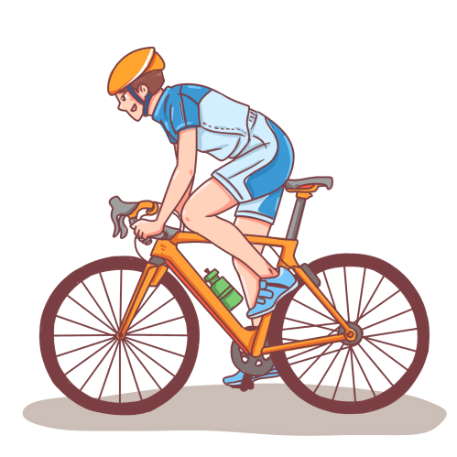
自行车安全检查事项
1、检查制动系统
2、检查车轮是否牢固是否充气
3、检查车座、车把牢固程度
4、检查自行车的车铃是否有效

Slide 4
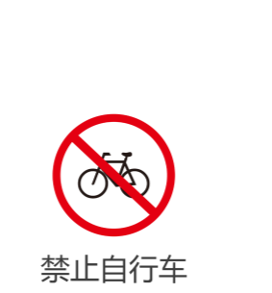
“死飞”自行车
1、什么是“死飞”自行车？
2、“死飞”自行车上公路是否合法？
3、在公路上骑“死飞”自行车有什么危险？
“死飞”自行车属于表演用车，此类自行车的飞轮是固定死的，人踩轮转，人停车停。
“死飞”自行车没有变速和制动装置，刹车靠脚踏来控制飞轮的运行。
我国《道路交通安全法》明确规定，非机动车辆必须装有两个刹车装置方可上路。骑“死飞”自行车上公路，首先违反了《道路交通安全法》的规定。

Slide 5

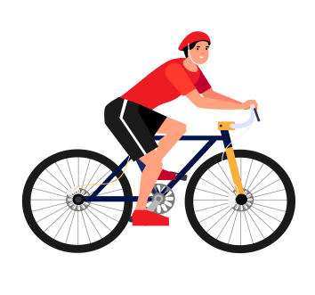
说一说
在骑行过程中，你都存在哪些不规范的动作和行为，及由此引发的危险！或者是你亲眼目睹的与自行车相关的事故！
1、你在骑行过程中曾发 生过的那些危险！
2、你亲眼目睹的与自行车相关的事故！

Slide 6
自行车骑行的安全规范
1、佩戴头盔和护具
2、正确使用刹车，刹车不当易摔伤
3、撑伞骑车欠平衡
4、骑车并行隐患多
5、遵守交通规则，严禁驶入机动车道
6、骑车要专心，不带耳机听音乐
7、夜间骑行要配备合适的头灯和尾灯
8、着装带反光的或者亮色的衣服

Slide 7

交通知识头脑风暴
1、《中华人民共和国道路交通安全法实施条例》第七十二条规定，在道路上驾驶自行车的年龄是（ ）
A、12岁 B、14岁
C、16岁 D、18岁
2、道路划分有几种（ ）
A、机动车道和非机动车道 B、非机动车道和人行道
C、机动车道、非机动车道和人行道的
3、有自行车道的，应当在自行车道内行驶；没有自行车道的，应当靠行车道的右侧（ ）米内行驶。
A、1米 B、1.5米 C、2米 D、2.5米

Slide 8
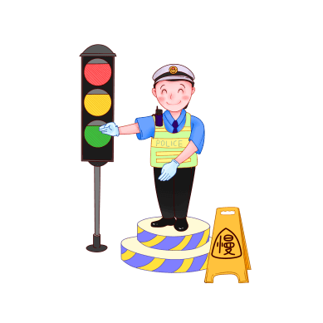
交通知识头脑风暴
4、如果有自行车道但被占用无法通行的，那么（ ）
A、可借用相邻的机动车道通行 B、不可借用相邻的机动车道通行
C、可借用相邻的机动车道通行，并在驶过被占用路段后迅速驶回自行车道
5、自行车载人的相关规定（ ）
A、可以载人 B、不可以载人
C、不得载人（12岁以下儿童例外）
6、骑自行车违反交通安全法的，按照规定（ ）
A、可处警告或罚款5－50元 B、可扣留自行车
C、拒绝接受罚款的，可扣留自行车
D、可处警告或罚款5－50元，拒绝接受罚款的，可扣留自行车

Slide 9

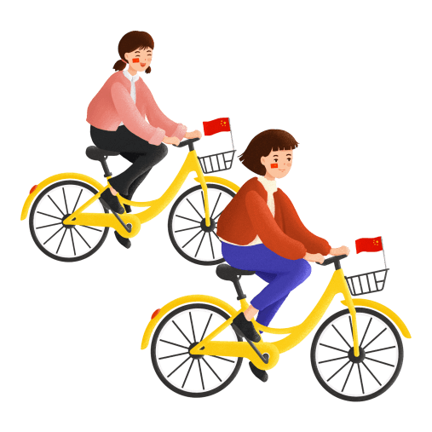
【案例呈现】
《中华人民共和国道路交通安全法实施条例》
第七十二条规定
在道路上驾驶自行车必须年满12周岁。
Notes:
https://www.ypppt.com/

Slide 10
【案例呈现】
据劳动报网站报道，3月27，一位年仅11岁的男生在共享单车骑行过程中被客车卷入车底身亡。这也是目前发生在上海的首例不满12周岁未成年人使用共享单车致死案例
相关条例规定12岁以下儿童严禁驾驶自行车。对于这一事故的责任方的鉴定，法律人士表示，责任主体是复杂的、多方的，既包括单车的所有者，也包括提供单车的提供人、未成年人的监管者以及交通事故的肇事方、路口的施工单位等。

Slide 11

发生交通事故怎么办？
应积极组织抢救和自救，同时打电话122和110 报警
受伤的应立即通知急救中心112，或请求路人帮助拦车送医院抢救
通知学校老师或监护人；未受伤的同学应懂得保护现场的重要性
等交警叔叔赶来处置交通事故

Slide 12


荷兰 拥有最密自行车交通网
荷兰仅1670万人口，却拥有超过1800万辆自行车。该国拥有世界上最密的自行车交通网，人均自行车道路长度居世界第一位。
骑车人无论去哪里都可以看到带有清晰标志的红色自行车道。
据了解，荷兰全境共有40000公里自行车道，是高速公路长度的近10倍。
在荷兰，自行车道不仅严格禁止机动车驶入，就连行人也要主动避让。

Slide 13

丹麦 近半国民长期骑车代步
丹麦首都哥本哈根被誉为“世界上对自行车最友好的城市”，它也是世界上首个国际自行车联盟授予“自行车城”称号的城市。
丹麦全国有近50%的居民长期选择以自行车代步。该市的自行车道使用的是特殊交通信号系统，骑行者可以优先于机动车通行，以最大限度减少路口处的等待。不仅如此，哥本哈根市甚至还有专供自行车行驶的高架路。

Slide 14

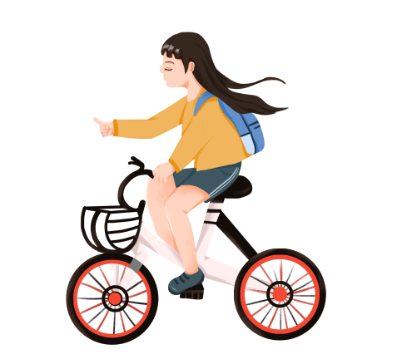
德国 自行车有专用高速公路
德国也是名副其实的自行车大国，约有7000万辆自行车，全国3.8万公里长的公路中，近半数都修建了自行车道。
此外，德国各主要城市都建有专供自行车使用的高速公路。

Slide 15
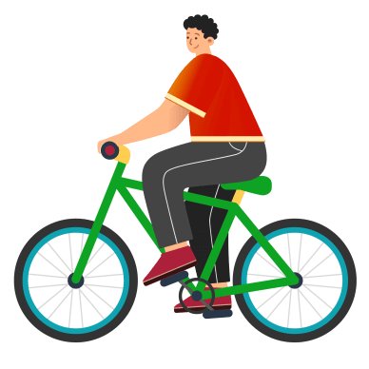
我国的低碳生活
深圳3年内拟建1000公里自行车道未来骑车出行更方便更安全
2018年5月9日，市交委、市发改委、市规土委、市城管局、市交警局五部门联合印发《深圳市完善自行车交通发展工作实施方案》（深交〔2018〕157号）。根据《方案》要求，今后新建及改扩建道路应100%设置自行车道，将通过缩减机动车道或利用机动车闲置空间等多种方式增加自行车道空间，保障自行车路权。此外，深圳还将探索自行车立体停放车库、自行车电子标识管理与“碳币”交易政策

Slide 16

我国的低碳生活
碳币，中国广东省对低碳生活行为及低碳消费的一种奖励方法。
公民节约用水电气、减少垃圾投放量、乘坐公共交通出行、选用节能产品……这些低碳生活行为及低碳消费将被折算成一定数量的碳币，用来兑换物质奖励，这正逐步在中国南部的广东省成为现实。

Slide 17
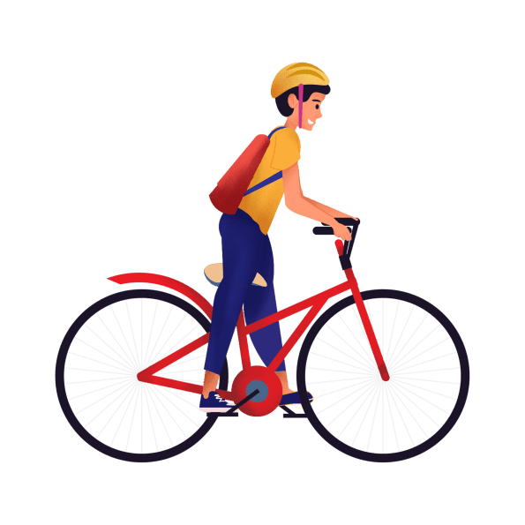
骑行安全---做自己的首席安全官
自行车安全检查事项
自行车骑行的安全规范
自行车交通安全知识

Slide 18


实践作业
结合你的骑行实践，
请为安全骑行献一计。

Slide 19
更多精品PPT资源尽在—优品PPT！
www.ypppt.com
PPT模板下载：www.ypppt.com/moban/ 节日PPT模板：www.ypppt.com/jieri/
PPT背景图片：www.ypppt.com/beijing/ PPT图表下载：www.ypppt.com/tubiao/
PPT素材下载： www.ypppt.com/sucai/ PPT教程下载：www.ypppt.com/jiaocheng/
字体下载：www.ypppt.com/ziti/ 绘本故事PPT：www.ypppt.com/gushi/
PPT课件：www.ypppt.com/kejian/
Notes:
模板来自于 优品PPT https://www.ypppt.com/

